Slide 1
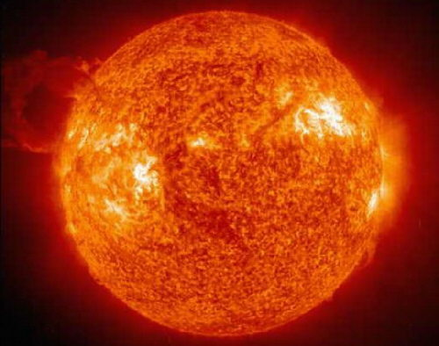
Солнце – самая близкая к нам звезда нашей галактики

Slide 2
Земля - третья от Солнца большая планета Солнечной системы

Slide 3
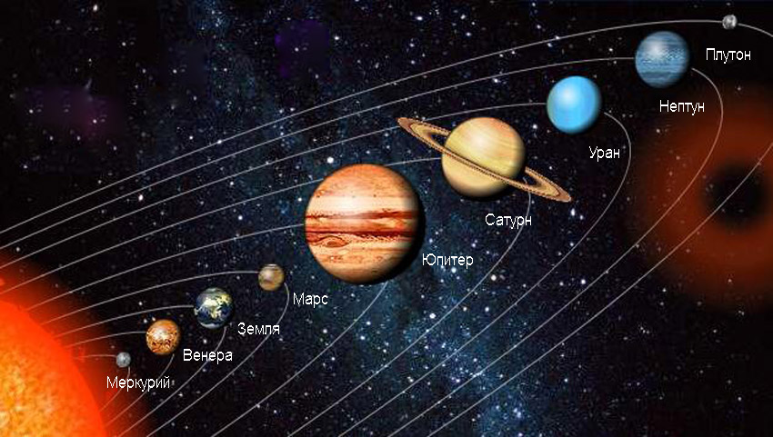
Все планеты освещаются и согреваются Солнцем

Slide 4
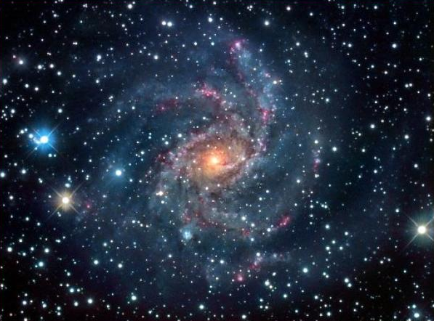
Галактика – это миллионы звёзд

Slide 5
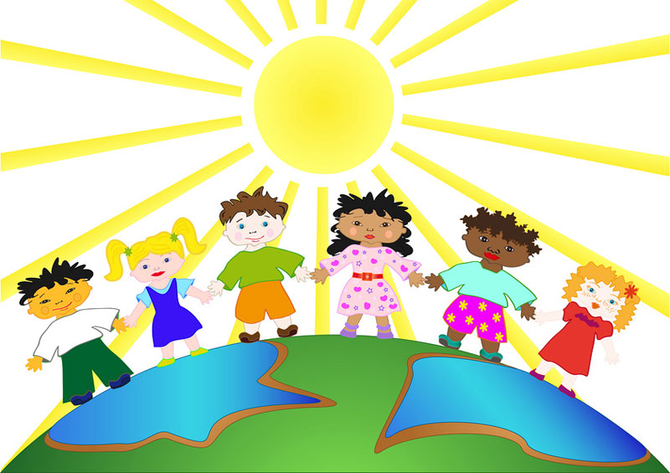
Планета - детство

